Slide 1
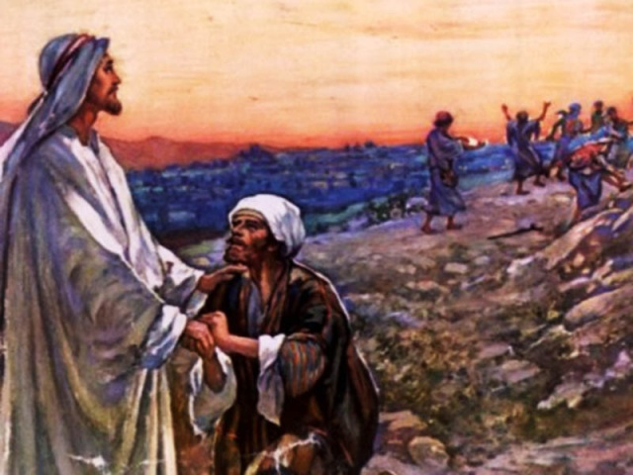
MIENTRAS ELLOS IBAN…

Slide 2

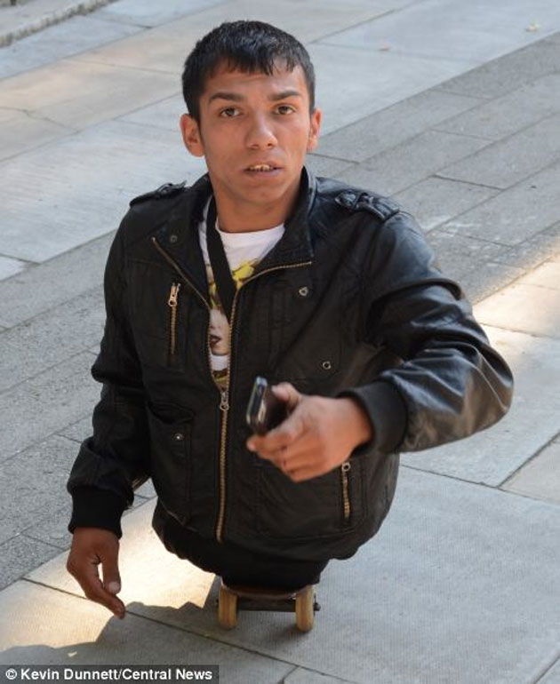
introducción
Ilustración.
Se cuenta que un hombre caminaba triste, acongojado, y sollozando porque tenía sus zapatos viejos y rotos por el largo trajinar, de camino se encontró con un joven sin sus piernas, sentado sobre una tabla, a la cual le había colocado unas rueditas de caucho para que rodara, se apoyaba sobre dos manijas de madera para impulsar su tablita.
Pero lo pué más le llamó la atención, era que este joven en lugar de estar triste, acongojado y estar sollozando por su condición de discapacidad, iba cantando sobre su humilde carrito.

Slide 3
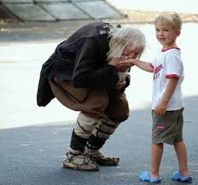
Esto lo hizo reflexionar sobre lo bello que es la vida, le dio esperanza para vivir, y de ahí en adelante no volvió a lamentarse.
Recuerda que tu eres muy importante, eres único en el mundo, por tanto, se agradecido con lo que tienes, alaba a Dios por ello.

Slide 4

Recordemos que en el mundo existen solamente dos tipos de personas:
Los que creen saberlo todo, tenerlo todo, y como tal, piensan que no necesitan de nada. Tal era el caso del fariseo mencionado en Lucas 18:11-12.
El fariseo, puesto en pie, oraba consigo mismo de esta manera: «Dios, te doy gracias porque no soy como los otros hombres, ladrones, injustos, adúlteros, ni aun como este publicano; ¹² ayuno dos veces a la semana, doy diezmos de todo lo que gano».
Y otros como el publicano mencionado en Lucas 18:13.
Mas el publicano, estando lejos, no quería ni aun alzar los ojos al cielo, sino que se golpeaba el pecho, diciendo: «Dios, sé propicio a mí, pecador». Se consideran los más pecadores y como tal necesitados de la compasión de Dios.

Slide 5

El texto para este tema se encuentra en
Lucas 17:11-19.
Yendo Jesús a Jerusalén, pasaba entre Samaria y Galilea. ¹² Y al entrar en una aldea, le salieron al encuentro diez hombres leprosos, los cuales se pararon de lejos ¹³ y alzaron la voz, diciendo: ¡Jesús, Maestro, ten misericordia de nosotros! ¹⁴ Cuando él los vio, les dijo: Id, mostraos a los sacerdotes. Y aconteció que mientras iban, fueron limpiados.
¹⁵ Entonces uno de ellos, viendo que había sido sanado, volvió, glorificando a Dios a gran voz¹⁶ y se postró rostro en tierra a sus pies, dándole gracias; y éste era samaritano.
¹⁷ Respondiendo Jesús, dijo: ¿No son diez los que fueron limpiados? Y los nueve, ¿dónde están? ¹⁸ ¿No hubo quien volviese y diese gloria a Dios sino este extranjero? ¹⁹ Y le dijo: Levántate, vete; tu fe te ha salvado.

Slide 6
De los nueve versículos, vamos a utilizar solamente cuatro versículos para descubrir lo que Dios nos quiere enseñar aquí.

Slide 7
Verso 12.
«Y al entrar en una aldea, le salieron al encuentro diez hombres leprosos, los cuales se pararon de lejos»
El texto nos habla de diez hombres, pero el grabe problema que tenían era que eran leprosos.
Lev.13 y 14 nos habla de tres cosas referentes a esta enfermedad.
(1). De las restricciones que se imponían a los leproso.
(2). A la actitud de los judíos para con los que tenían lepra. y
(3). Las estipulaciones rituales que se aplicaban a quienes se curaban de esa enfermedad.

Slide 8
Veamos dos:
1). Diagnostico. Lea Lev.13:1-3. El sacerdote debía examinar la zona infectada, porque podía tratarse de lepra o no. Había dos señales que debía buscar: (1),pelo blanco en la llaga y (2), una depresión en la piel.
Debe recordarse que los judíos generalmente eran gente de pelo oscuro. Si existían estos dos elementos, se declaraba inmunda a la persona. La lepra era considerada un "azote«, porque los judíos consideraban que una persona enferma de lepra había sido herida por Dios. En tiempos de los israelitas, se consideraba que la lepra era la más terrible de todas las calamidades. Se creía que era un castigo directo de Dios por los pecados cometidos.

Slide 9
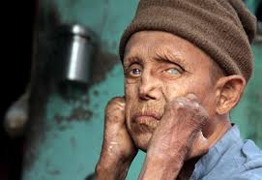
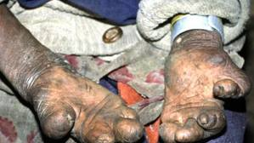
2. Aislamiento. Cualquiera que sufriese de ella -fuera príncipe o campesino - era excluido de la sociedad y considerado merecedor de poca simpatía y compasión; era un paria entre los hombres.
Paria era la casta más baja. Persona a la que se consideraba inferior y a la que se le negaba el trato y las ventajas de que gozan las demás personas.

Slide 10
Note que era el sacerdote quien diagnosticaba de acuerdo a como se presentaba esta terrible enfermedad, la persona después de que era declarada enferma, debía aislarse totalmente de su esposa, hijos y amigos.
Lev.13:46. «Todo el tiempo que la llaga estuviere en él, será inmundo; estará impuro, y habitará solo; fuera del campamento será su morada» .
Por tanto, de acuerdo al texto, el leproso debía vivir lejos de la sociedad, en chosas, ya que esta enfermedad era contagiosa. Su familia o amigos le dejaban comida en algún lugar donde él la recogía.
Su carne se iba pudriendo poco a poco desprendiéndose de su cuerpo. Si iba caminando por un camino, y alguien venía, este levantaba sus brazos diciendo: «soy impuro, impuro» (Lev.13:45). Y por supuesto que todos se alejaba temerosos para no ser contagiados, y así vivía el leproso, hasta que finalmente moría.

Slide 11
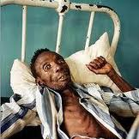
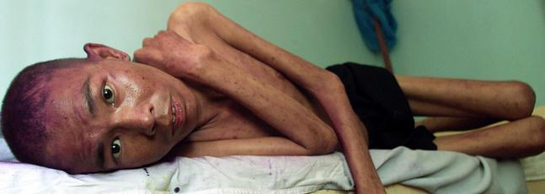
Por tanto, estos diez leprosos no estaban dentro de la aldea, pues esto no les era permitido. Se acercaron a Jesús cuando estaba a punto de entrar en la aldea. Posiblemente vivían juntos en alguna rústica choza en los campos, a cierta distancia de la aldea.
Por supuesto que hoy no hay lepra, quizá usted tenga un vecino enfermo de cáncer que no es contagioso, pero la lepra era tan terrible que nadie los tenía cerca de si, los tales eran rechazados, lo más grabe en ese tiempo era ser leproso, como lo es en este tiempo el sida.

Slide 12
¿Saben ustedes la similitud que existe entre la lepra y el pecado?
La lepra era incurable, lo mismo que el pecado. Isaías 1:5,6 dice:
¿Por qué querréis ser castigados aún? ¿Todavía os rebelaréis? Toda cabeza está enferma, y todo corazón doliente ⁶ Desde la planta del pie hasta la cabeza no hay en él cosa sana, sino herida, hinchazón y podrida llaga; no están curadas, ni vendadas, ni suavizadas con aceite.
Todos hemos sido contagiados de una u otra forma de la lepra del pecado. Me llama la atención cómo un hombre invierte todo su tiempo trabajando arduamente, tenazmente durante la semana laboral, para finalmente malgastarse el dinero conseguido con sacrifico en una cantina para terminar borracho y sin dinero, mientras que su esposa y sus hijos están abandonados en la casa careciendo de lo necesario, quizá comida, vestido etc. Etc.

Slide 13
He visitado cárceles para compartir el Evangelio y me he quedado sorprendido, como en su gran mayoría los que se encuentran allí son jóvenes, que están allí por causa del licor, muchos de los cuales no les interesa las cosas de Dios; cuando debieran responder inmediatamente al llamado de Dios y de esa manera tener una esperanza para vivir.
Descubrimos que el que dice yo no, es el que más necesita de Dios, solamente que él no lo sabe, así como la lepra aísla las personas, de la mismo forma lo hace el pecado, aísla las familias conduciéndolas a la ruina y la miseria.

Slide 14
Verso 13.
«y alzaron la voz, diciendo: ¡Jesús, Maestro, ten misericordia de nosotros! Recuerda que el tema dice que esta enfermedad es «contagiosa».
Verso 14. Dice: «Cuando él los vio, les dijo: Id, mostraos a los sacerdotes».
¿Qué te imaginas que hicieron los que acompañaban a Jesús?
Salieron corriendo para evitar ser contagiados de la lepra. El único que seguramente no lo hizo fue Jesús, ya que Él siempre estaba dispuesto a suplir la necesidad de los seres humanos.

Slide 15
Seguramente que los diez leprosos ya habían ido donde los sacerdotes, quienes los habían declarado leprosos, y la segunda vez que debían comparecer ante ellos era para declararlos sanos. Pero aquí hay un problema, ellos estaban leprosos, no estaban curados, por tanto ellos no entendían esto, ¿cómo debían comparecer ante los sacerdotes si estaban con lepra?
Seguramente recordaron como Jesús había curado un leproso lo que avivó su fe (Mar.1:40- 42).Por tanto, aunque no entendían la orden de Jesús, obedecieron, ellos pensaron: «no tenemos nada que perder, si al final nos moriremos de lepra, vamos a obedecer lo que nos dice».

Slide 16
«Y aconteció que mientras iban, fueron limpiados».
Note que ellos recibieron la sanidad, obedeciendo la orden del Señor. La actitud de los leprosos contrasta con la actitud de la mayoría de los seres humanos que dicen: »hasta no ver, no creer», pero note que los leprosos obedecieron la orden de Jesús: Id, mostraos a los sacerdotes. Con Dios es a la inversa: «creer para ver».
Es la misma actitud que muchos tienen con relación a la orden de Cristo: «Venid a mi». Dicen: «yo voy si primero Dios me concede esto o aquello». Y después iré. Somos egoístas e ingratos al ponerle condiciones a Dios, después de todo lo que ha hecho por nosotros.

Slide 17
Dios nos dice: «Creen en mi, y yo demostraré en ti mi poder».
Esto nos dice que el problema está es nosotros más no en Dios, quién está dispuesto a darnos más de lo que le pedimos.
Leamos Mat.7:11. Pues si vosotros, siendo malos, sabéis dar buenas dádivas a vuestros hijos, ¿cuánto más vuestro Padre que está en los cielos dará buenas cosas a los que le pidan?
Es más, en Mat.11:28 dice: Venid a mí todos los que estáis trabajados y cargados, y yo os haré descansar.
Quizá, por esta razón pasó Jesús por aquella aldea, para curar a estos pobres leprosos, y de esta forma darles descanso, aunque él sabía que no se lo agradecerían.

Slide 18
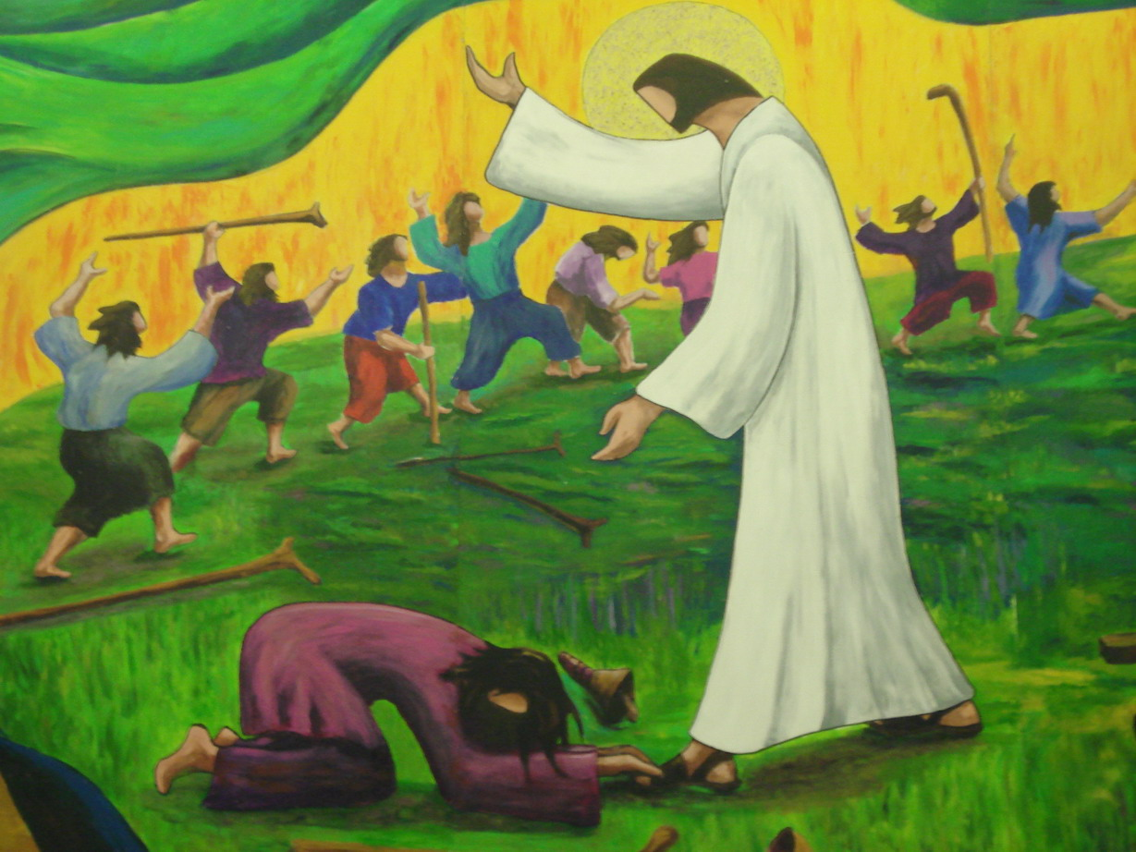
Verso 15.
Entonces uno de ellos, viendo que había sido sanado, volvió, glorificando a Dios a gran voz.
Respondiendo Jesús, dijo: ¿No son diez los que fueron limpiados? Y los nueve, ¿dónde están? ¹⁸ ¿No hubo quien volviese y diese gloria a Dios sino este extranjero?

Slide 19

La Biblia dice que los Judíos y los samaritanos no se relacionaban entre si, los judión se consideraban los elegidos de Dios, superiores a los samaritanos, pero esta tragedia de la lepra había los había unido.
Pero note que nueve leprosos eran Judíos y uno samaritano, el único que sintió gratitud por el beneficio obtenido y regresó a darle gracias al Señor. Jesús le le dijo: «Levántate, vete; tu fe te ha salvado».
De seguro, este leproso no solamente fue curado de la lepra, sino que fue sanado espiritualmente, y se conto como uno de los seguidores de Jesús hallándose entre los 120 del aposento alto.
Mi oración es que ojala, usted y yo seamos de los seguidores más fervientes de Cristo y disfrutemos de su compañía por la eternidad. Amen.

